Slide 1

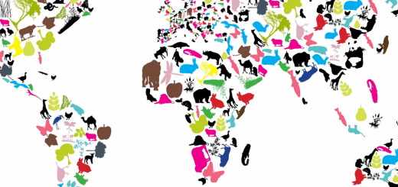

1.1 Biodiversidad, Recursos Naturales y Servicios Ambientales.
UNIDAD 1
1.1.2 SOCIEDAD Y RECURSOS NATURALES
A) BIODIVERSIDAD
B) RECURSOS NATURALES

Slide 2

A) BIODIVERSIDAD
UNIDAD 1
¿Qué entiendo por BIODIVERSIDAD?
¿Conceptualmente qué es la BIODIVERSIDAD?

Slide 3

El concepto surge en 1985.
Foro Nacional sobre la Diversidad Biológica de Estados Unidos. Edward O. Wilson (1929 - ), entomólogo de la Universidad de Harvard y prolífico escritor sobre el tema de conservación, quien tituló la publicación de los resultados del foro en 1988 como “Biodiversidad”.
UNIDAD 1
CLASIFICACIÓN DE LA BIODIVERSIDAD
CONABIO, 2015.
Variedad de la vida.
Organizada en varios niveles.

Slide 4
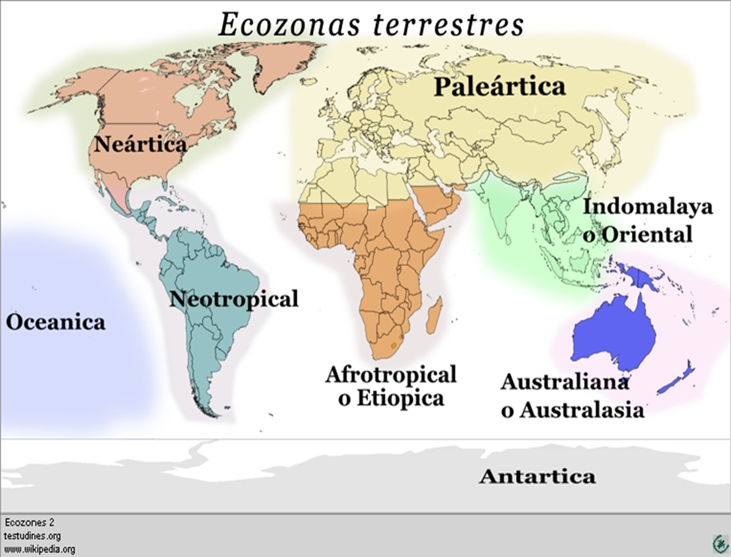
1. NIVEL INTERNACIONAL (BIOREGIONES O ECOZONAS TERRESTRES)
UNIDAD 1
CLASIFICACIÓN DE LA BIODIVERSIDAD
REGIONES delimitadas principalmente por el clima y su variedad de especies predominantes.

Slide 5
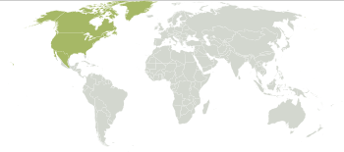
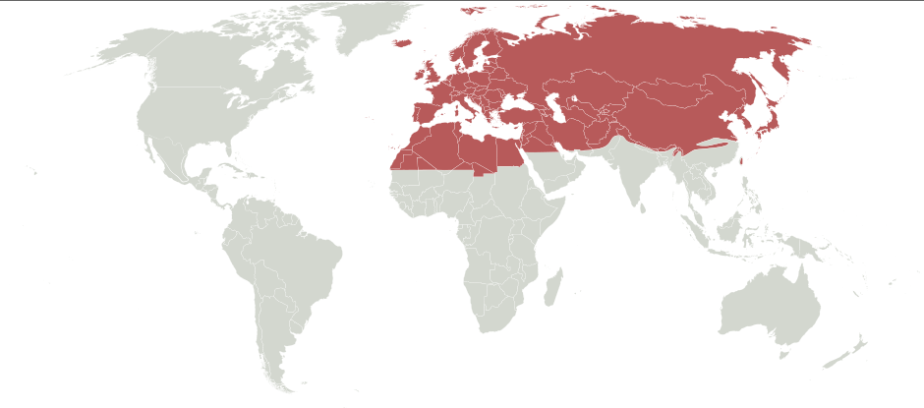
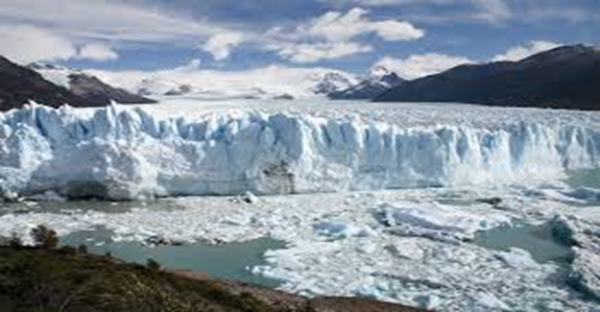
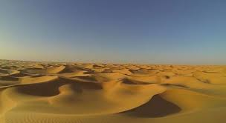
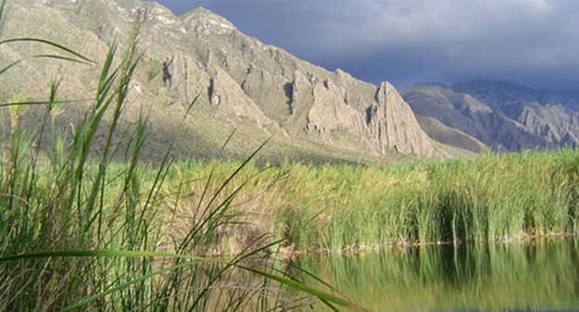
NEÁRTICA
PALEÁRTICA
Climas:
UNIDAD 1
CLIMA FRIO
Temperaturas que varían entre 0°c
CLASIFICACIÓN DE LA BIODIVERSIDAD
CLIMA CÁLIDO
DESERTICO
Temperaturas ARRIBA DE 20°C
CLIMA TEMPLADO
Temperaturas medias, entre 15c.

Slide 6
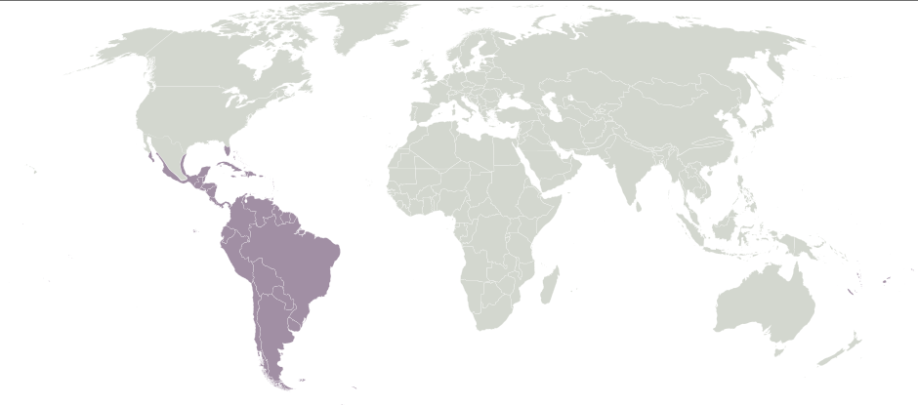
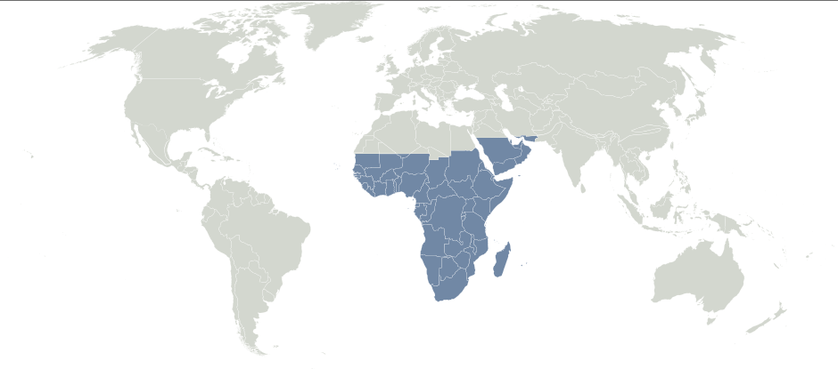
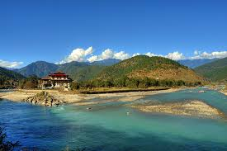
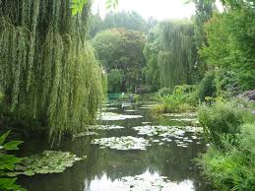
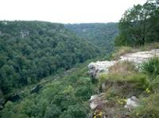
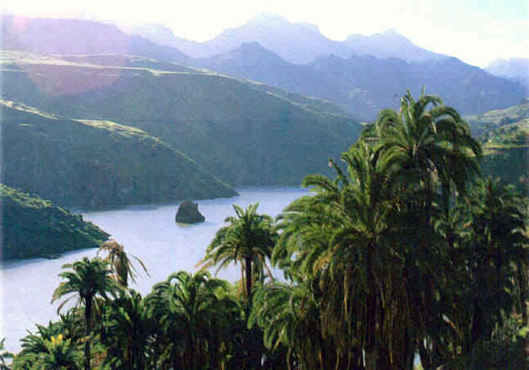
NEOTROPICAL
AFROTROPICAL
UNIDAD 1
CLIMA TEMPLADO FRÍO
Temperaturas medias y bajas, de 15 a 20°C
CLIMA CALIDO TROPICAL
Temperaturas medias y bajas, de 20° a más
CLASIFICACIÓN DE LA BIODIVERSIDAD

Slide 7
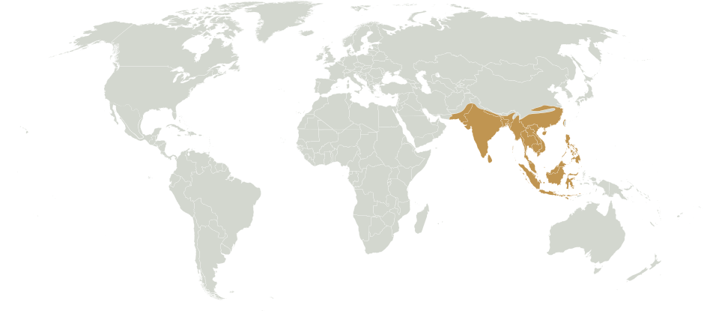
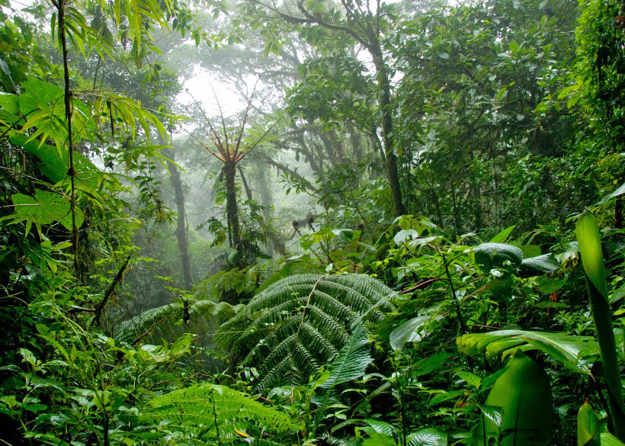
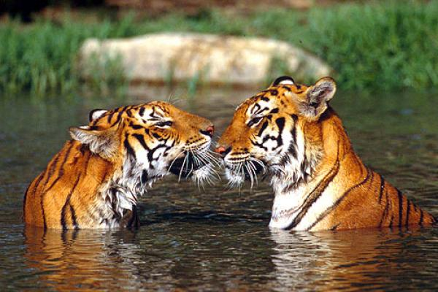

INDOMALAYA
UNIDAD 1
CLIMA CALIDO TROPICAL
Temperaturas medias y altas 20° a más
CLASIFICACIÓN DE LA BIODIVERSIDAD

Slide 8
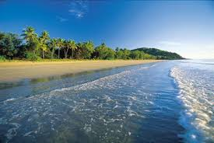
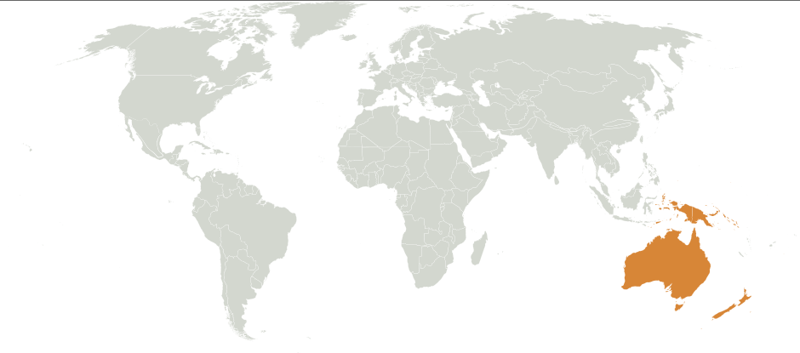
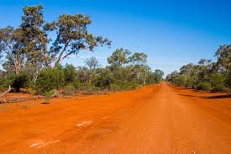
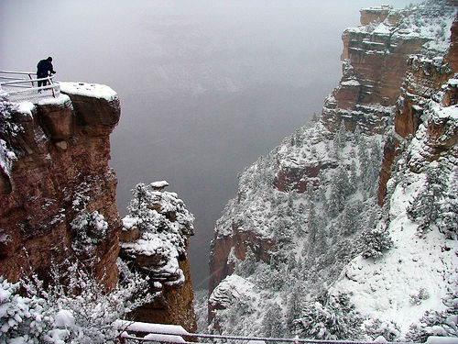
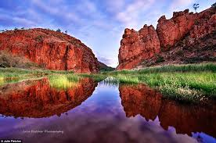
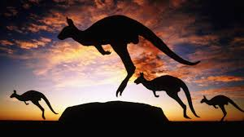
AUSTRALASIA
UNIDAD 1
CLIMA FRIO
CLIMA TEMPLADO FRÍO
CLIMA CALIDO TROPICAL
CLASIFICACIÓN DE LA BIODIVERSIDAD
CLIMA CÁLIDO
DESERTICO
CLIMA TEMPLADO

Slide 9
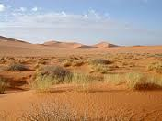
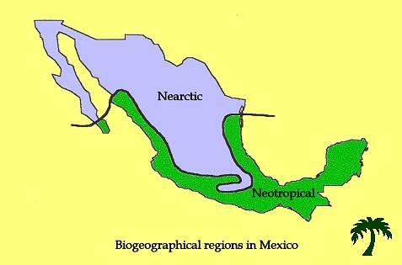
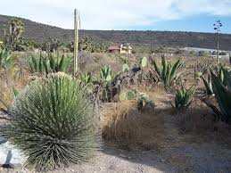
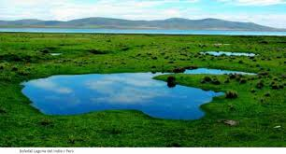
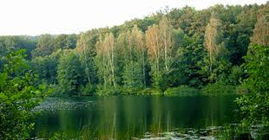
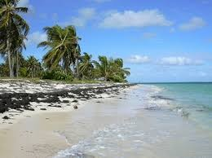
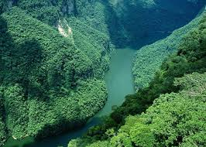
2. NIVEL NACIONAL (BIOREGIONES O ECOZONAS TERRESTRES)
UNIDAD 1
MATORRALES
HUMEDALES
- MANGLAR
- PANTANO
DESIERTOS
CLASIFICACIÓN DE LA BIODIVERSIDAD
BOSQUES
COSTAS
SELVAS

Slide 10
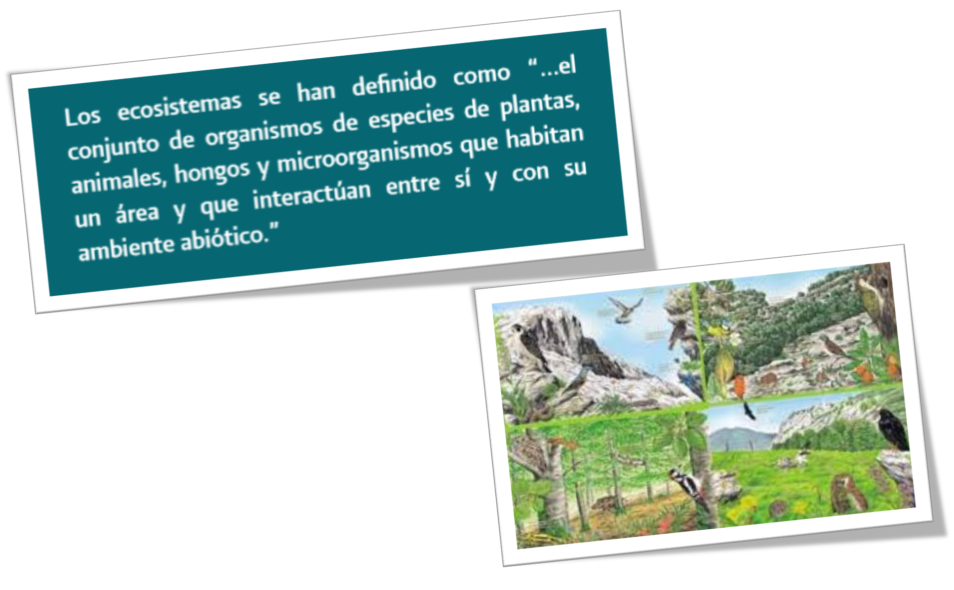
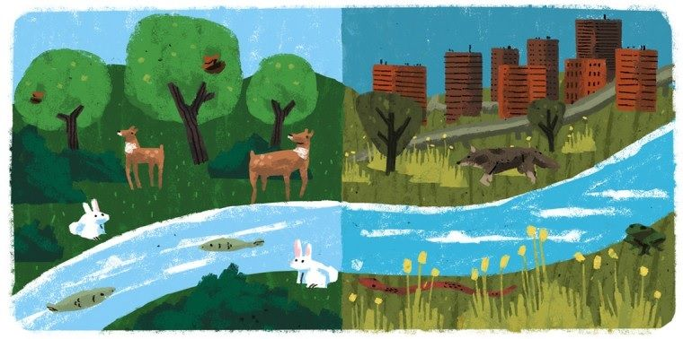
3. ECOSISTEMAS
UNIDAD 1
¿Qué es un ecosistema?
CLASIFICACIÓN DE LA BIODIVERSIDAD

Slide 11
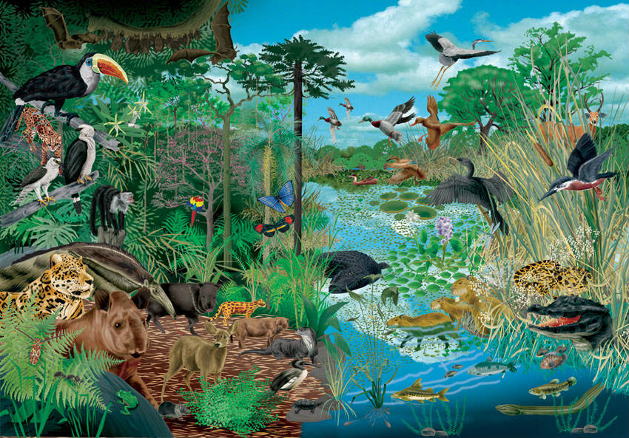
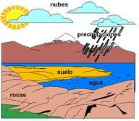
3. ECOSISTEMAS
¿Cómo se compone un ecosistema?
UNIDAD 1
MEDIO BIÓTICO
MEDIO ABIÓTICO
ECOSISTEMA
CLASIFICACIÓN DE LA BIODIVERSIDAD

Slide 12

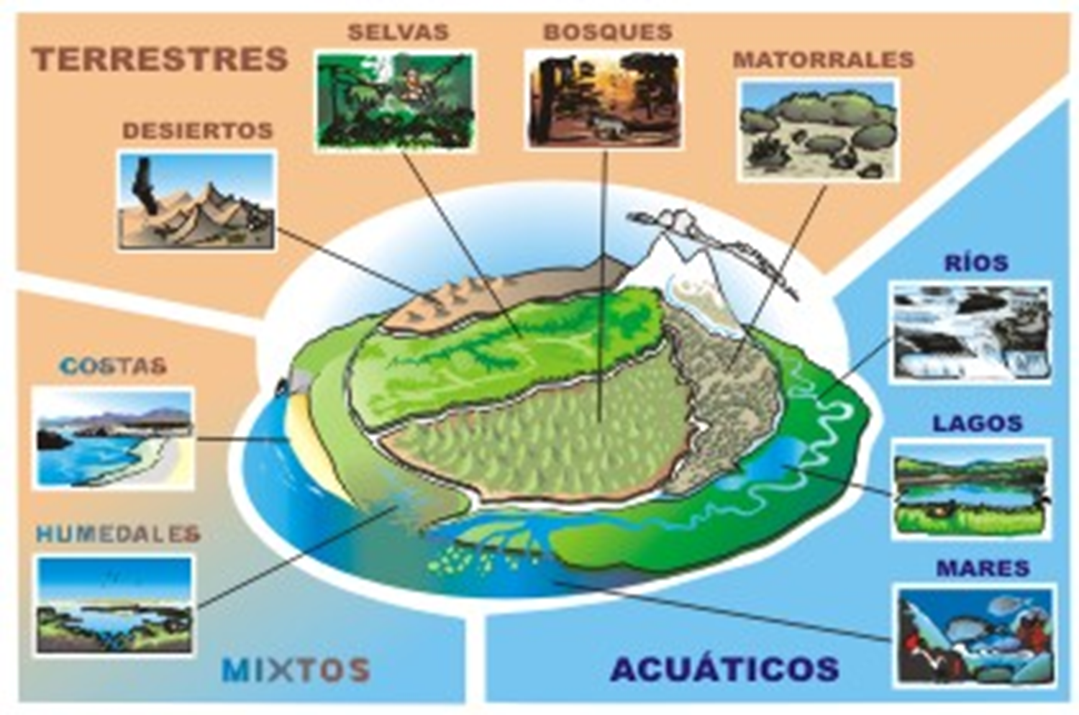


3. ECOSISTEMAS
¿Cómo se clasifican los ecosistemas?
UNIDAD 1
A) NATURALES
CLASIFICACIÓN DE LA BIODIVERSIDAD

Slide 13
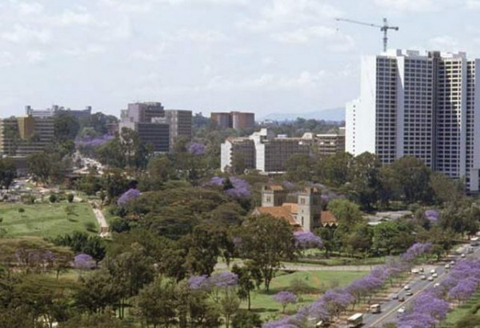
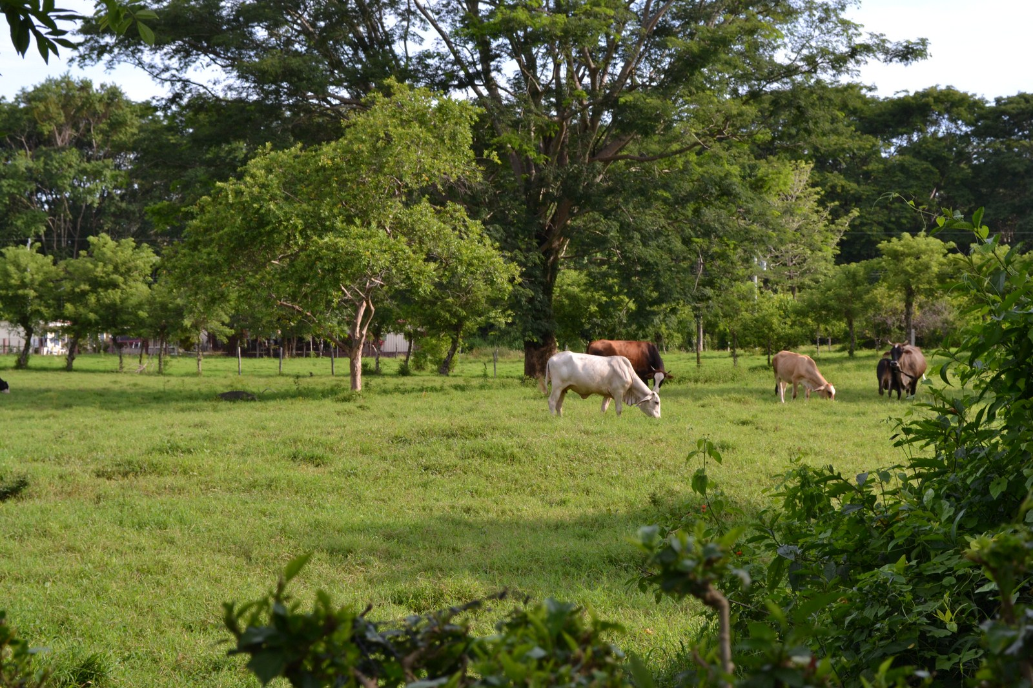




3. ECOSISTEMAS
¿Cómo se clasifican los ecosistemas?
UNIDAD 1
B) SOCIALES O ANTROPIZADOS
CLASIFICACIÓN DE LA BIODIVERSIDAD

Slide 14
URBANO
UNIDAD 1
MIXTOS
BIODIVERSIDAD
BIODIVERSIDAD
BIOTICO
ABIOTICO
RURAL
ACUATICOS
URBANO
TERRESTRES
URBANO
CLASIFICACIÓN DE LA BIODIVERSIDAD
INTERRELACIÓN
RURAL
RURAL
BIOTICO
ABIOTICO
ABIOTICO
BIOTICO
BIODIVERSIDAD

Slide 15
ACTIVIDAD 3.
UNIDAD 1
En cuál de las dos regiones consideras que existe mayor biodiversidad y porque.
Identifica y selecciona un Estado de la República Mexicana que se ubique en la región Neártica y uno para la Neotropical, investiga y llena los campos de la siguiente tabla
¿Explica con tus palabras que es un ecosistema antropizado?
¿Qué es el capital natural?
¿Qué importancia tiene para México la conservación de la biodiversidad?
¿Cómo consideras que debe actuar el Gobierno y la sociedad para cuidar a la biodiversidad?
¿Qué ecosistema (s) aprecias en el Estado de México?
¿De qué manera la naturaleza está siendo afectada por la presencia de la sociedad en tu comunidad o el lugar dónde vives?
Zona | Estado | Ecosistemas predominantes
Neártica
Neotropical
CLASIFICACIÓN DE LA BIODIVERSIDAD
Gobierno | Sociedad

Slide 16

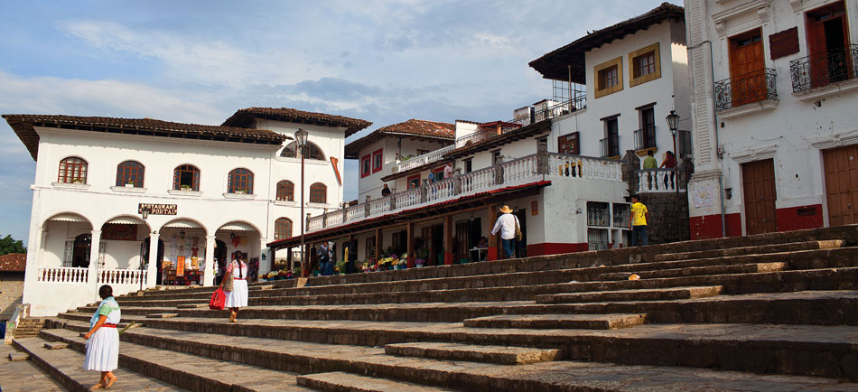

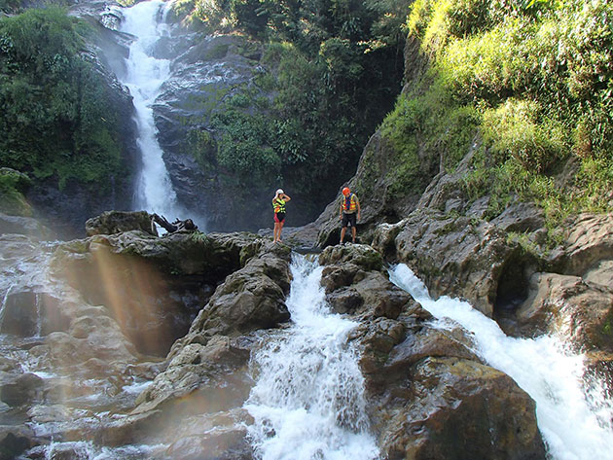

UNIDAD 1
Leer: Capital Natural de México .pdf
1-15
Imprimir de EDMODO
A2U1_ECO_SOCIONATU
LLENAR E IMPRIMIR de EDMODO
PERMISO PARA PRÁCTICA

Slide 17

UNIDAD 1
Referencias bibliográficas del tema
CONABIO (2015). Capital Natural de México. Comisión Nacional para la Biodiversidad. México. Pp. 23-46. disponible en : http:// www.conabio.org.mx
Speranza, A. (2006). Ecología profunda y autorrealización. Introducción a a filosofía ecológica de Arne Naess. Buenos Aires. Biblos. ISBN 950-786-526-8

